Slide 1

智能小车超声波避障实验
亚博科技 智能小车配套视频教程

Slide 2
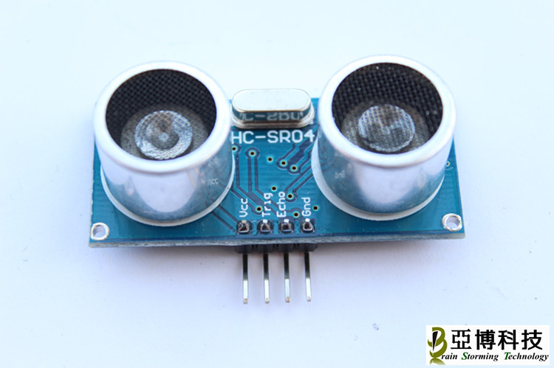
HC-SR04超声波模块
亚博科技 智能小车配套视频教程

Slide 3
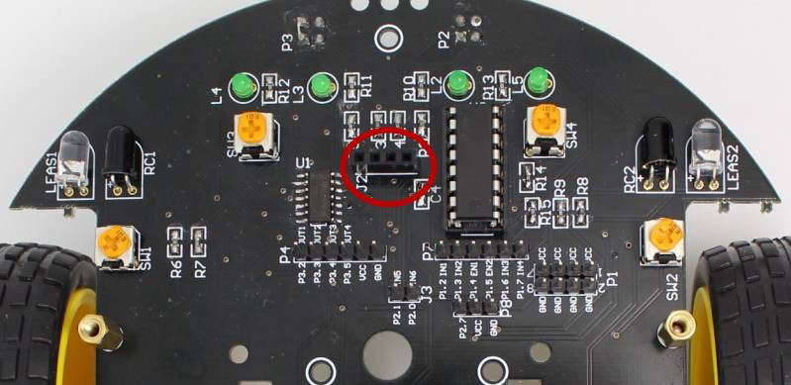
安装位置
亚博科技 智能小车配套视频教程
小车车头处留有超声波模块的插口（J2），超声波探头朝前方直接插上即可

Slide 4
HC-SR04产品特点
亚博科技 智能小车配套视频教程
1、典型工作用电压：5V。
2、超小静态工作电流：小于2mA。
3、感应角度：不大于15 度。
4、探测距离：2cm-400cm
5、高精度：可达0.3cm。
6、盲区（2cm）超近。
HC-SR04接口定义：
Vcc、 Trig（触发端）、 Echo（回声端）、 Gnd
本产品使用方法：触发端发一个10US 以上的高电平,就可以在回声端等待高电平输出.一有输出就可以开定时器计时,当此口变为低电平时就可以读定时器的值,此时就为此次测距的时间,方可算出距离.如此不断的周期测,就可以达到你移动测量的值了。

Slide 5
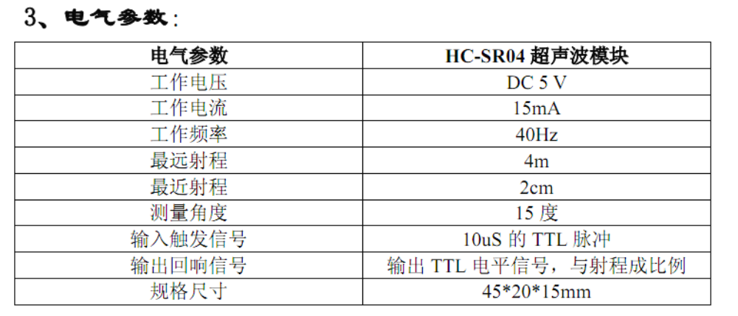
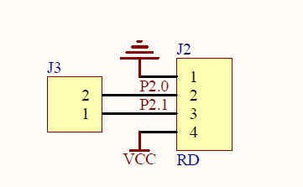
超声波模块电气参数
亚博科技 智能小车配套视频教程
采用51单片机的P2.0 P2.1连接控制超声波模块
其中P2.0为Echo（接收）
其中P2.1为Trig（控制）

Slide 6
超声波测距原理
亚博科技 智能小车配套视频教程
超声波是一种频率比较高的声音,指向性强.超声波测距的原理是利用超声波在空气中的传播速度为已知，测量声波在发射后遇到障碍物反射回来的时间，根据发射和接收的时间差计算出发射点到障碍物的实际距离。由此可见，超声波测距原理与雷达原理是一样的。
测距的公式表示为：L=C×T 式中L 为测量的距离长度；C 为超声波在空气中的传播速度；T 为测量距离传播的时间差(T 为发射到接收时间数值的一半)。已知超声波速度C=344m/s (20℃室温)
超声波传播速度误差超声波的传播速度受空气的密度所影响，空气的密度越高则超声波的传播速度就越快，而空气的密度又与温度有着密切的关系,近似公式为：C=C0+0.607×T℃ 式中：C0为零度时的声波速度332m/s；T 为实际温度(℃)。
对于超声波测距精度要求达到1mm 时，就必须把超声波传播的环境温
度考虑进去。

Slide 7
模块工作原理：
亚博科技 智能小车配套视频教程
(1)采用 IO 触发测距，给至少10us 的高电平信号;
(2)模块自动发送8 个40khz 的方波，自动检测是否有信号返回；
(3)有信号返回，通过IO 输出一高电平，高电平持续的时间就是超声波从发射到返回的时间
(4) 测试距离=(高电平时间*声速(340M/S))/2;

Slide 8
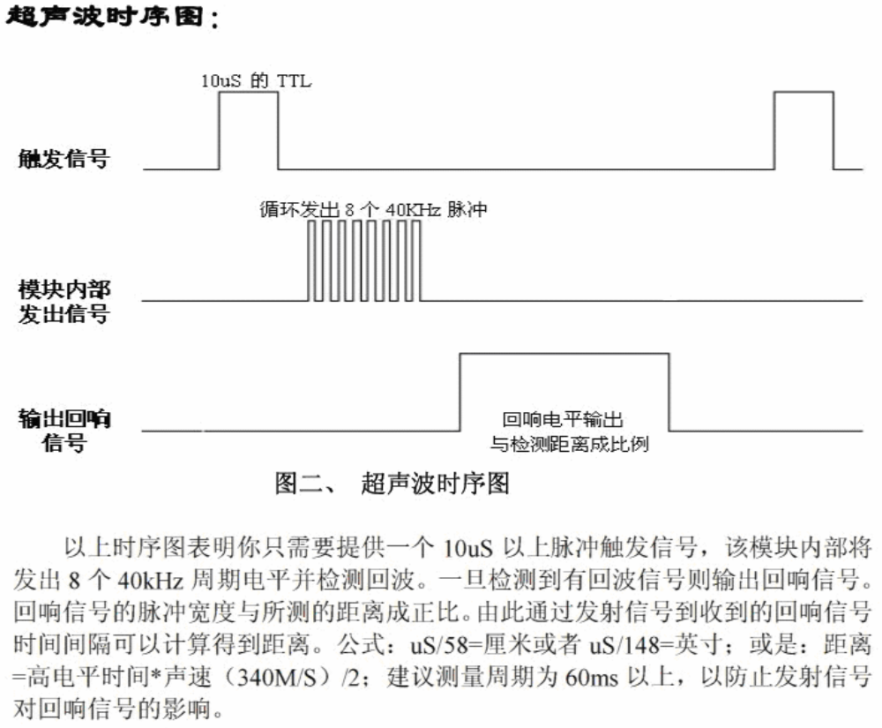
亚博科技 智能小车配套视频教程

Slide 9
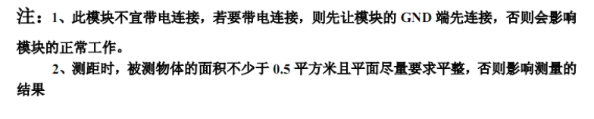
智能小车超声波模块IO口
亚博科技 智能小车配套视频教程
采用51单片机的P2.0 P2.1连接控制超声波模块
其中P2.0为Echo（接收）
其中P2.1为Trig（控制）

Slide 10
谢谢观看！
亚博科技 智能小车配套视频教程

